Slide 1
«Семья: родственные и возрастные отношения»
Мир вокруг нас

Slide 2
Что такое семья? Для чего человеку нужна семья?
Расскажи, какая семья у тебя: крепкая, дружная, спортивная…..

Slide 3
Когда твой дедушка был молодым человеком, он встретил твою бабушку, тогда совсем юную. Они полюбили друг друга и поженились.
А теперь подумай и ответь:
Кто дедушка для бабушки?
Кто бабушка для дедушки?
(Муж)
(Жена)

Slide 4
Жили-были молодые дедушка и бабушка. И вот у них родился ребенок - твой будущий папа.
Подумай и ответь:
Кто бабушка для твоего папы?
Кто дедушка для твоего папы?
Кто папа для бабушки и дедушки?
(Мама)
(Отец)
(Сын)

Slide 5
Папа рос-рос и вырос большим. Однажды он встретил маму, молодую и красивую. Они полюбили друг друга и сыграли веселую свадьбу. Подумай и скажи:
Кто папа для мамы?
Кто мама для папы?
(Муж)
(Жена)

Slide 6
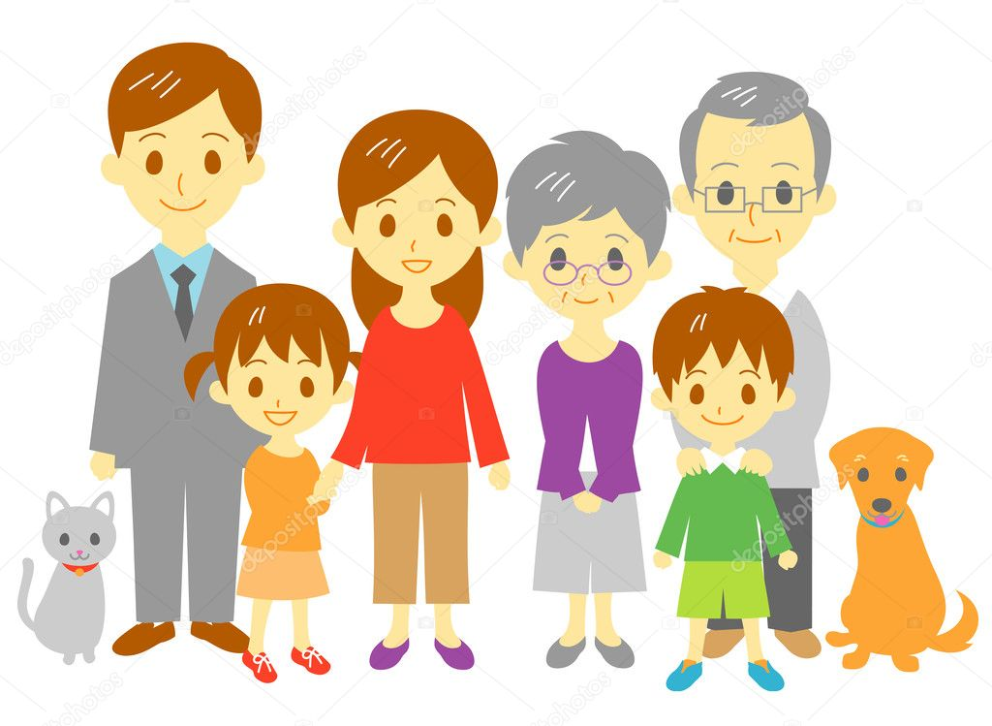
Стали мама и папа жить вместе. Сначала у них родилась девочка, а потом - мальчик.
Как ты думаешь:
Кто папа и мама для девочки и мальчика?
Кто девочка для мамы и папы?
Кто мальчик для папы и мамы?
Как дочка и сын ласково называют своих родителей?
Как папа и мама ласково называют свою дочку?
Как папа и мама ласково называют своего сына?
Кто девочка для дедушки и бабушки?
Кто мальчик для дедушки и бабушки?
Как дедушка и бабушка ласково называют внука и внучку?

Slide 7
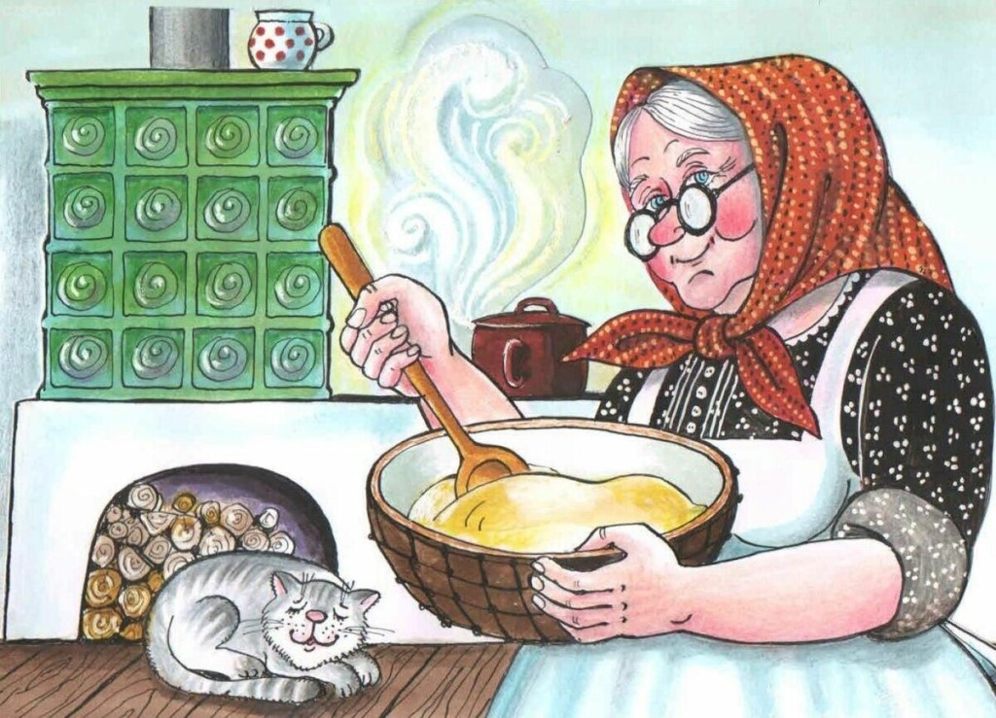
В конце 19-го века в книге "Малышам" Л. Н. Толстого наши прадедушки и прабабушки читали рассказ "Бабушка и внучка".
"У бабки была внучка; прежде внучка была мала и все спала, а бабка сама пекла хлебы, мела избу, мыла, шила, пряла и ткала на внучку; а после бабка стала стара и легла на печку и все спала. И внучка пекла, мыла, шила, ткала и пряла на бабку".
Меняются времена, вместе с ними меняется наша жизнь, но неизменными должны оставаться доброта, взаимная забота и понимание.

Slide 8
Вот как мог бы выглядеть такой рассказ в наше время:
"Когда дети были маленькими, взрослые заботились о них: кормили, поили, купали, баюкали, одевали, учили ходить и говорить, гуляли и играли со своими малышами, делали им подарки.
И вот дети подросли. Теперь они помогают взрослым. Убирают свои игрушки, книги, вытирают пыль, ходят в магазин за покупками. Да мало ли еще дел, где требуется помощь и поддержка? В выходные и праздничные дни члены большой семьи собираются вместе. В этой семье все любят друг друга и заботятся друг о друге. Это крепкая дружная семья".
Как ты помогаешь своим родителям?

Slide 9
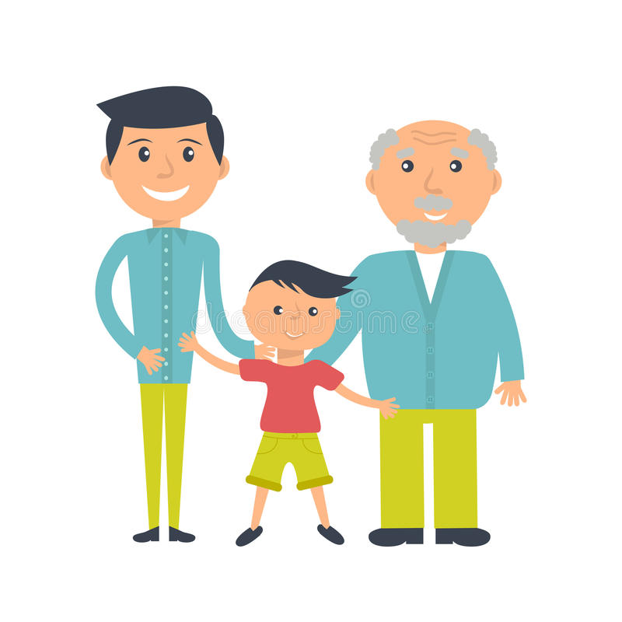
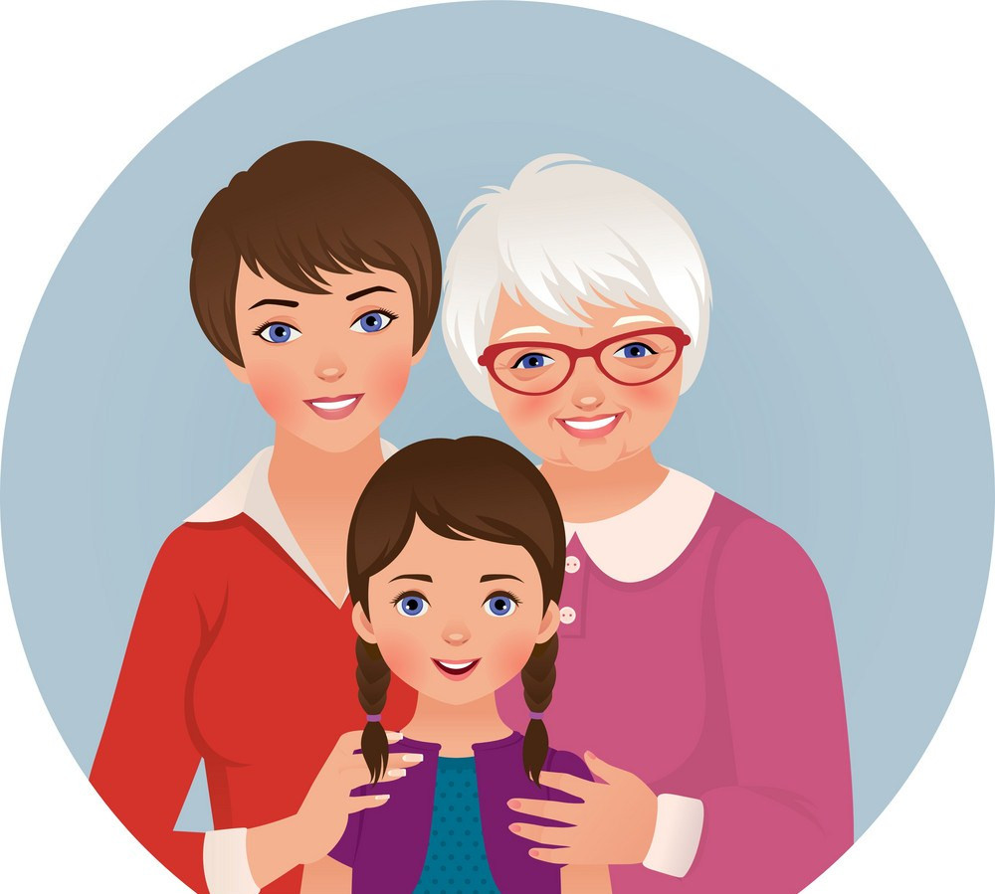
Бабушка, мама, сестра, дочь - женщины. Дедушка, папа, брат, сын - мужчины.
Мужчины во всем помогают женщинам, женщины заботятся о мужчинах.
Как в вашей семье мужчины помогают женщинам?
Как женщины заботятся о мужчинах?

Slide 10
Кто старше?
Дедушка или внук
Бабушка или внучка
Папа или сын
Мама или дочка
Дедушка или папа
Бабушка или мама
Кто младше?
Дедушка или внук
Бабушка или внучка
Папа или сын
Мама или дочка
Дедушка или папа
Бабушка или мама

Slide 11
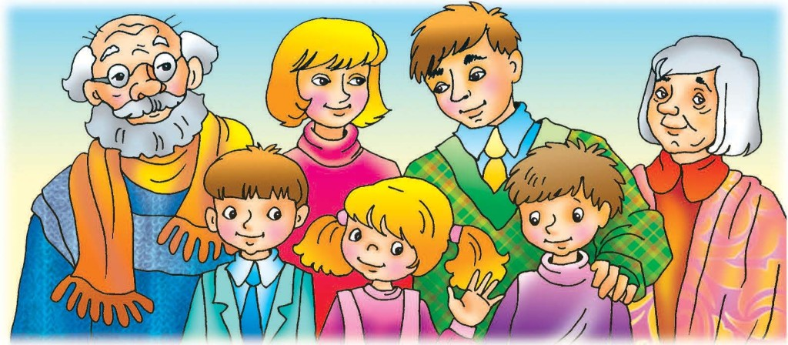
Продолжите фразу: «Если я…»
Если я тебе мама, то ты мне……? Если я тебе дедушка, то ты мне….? Если я тебе тетя, то ты мне…..? Если я тебе дочка, то ты мне….? Если я тебе сестра, то ты мне…? Если я тебе дядя, то ты мне….? Если я тебе племянница, то ты мне…? Если я тебе внучка, то ты мне…..? Если я тебе крестная, то ты мне….?

Slide 12
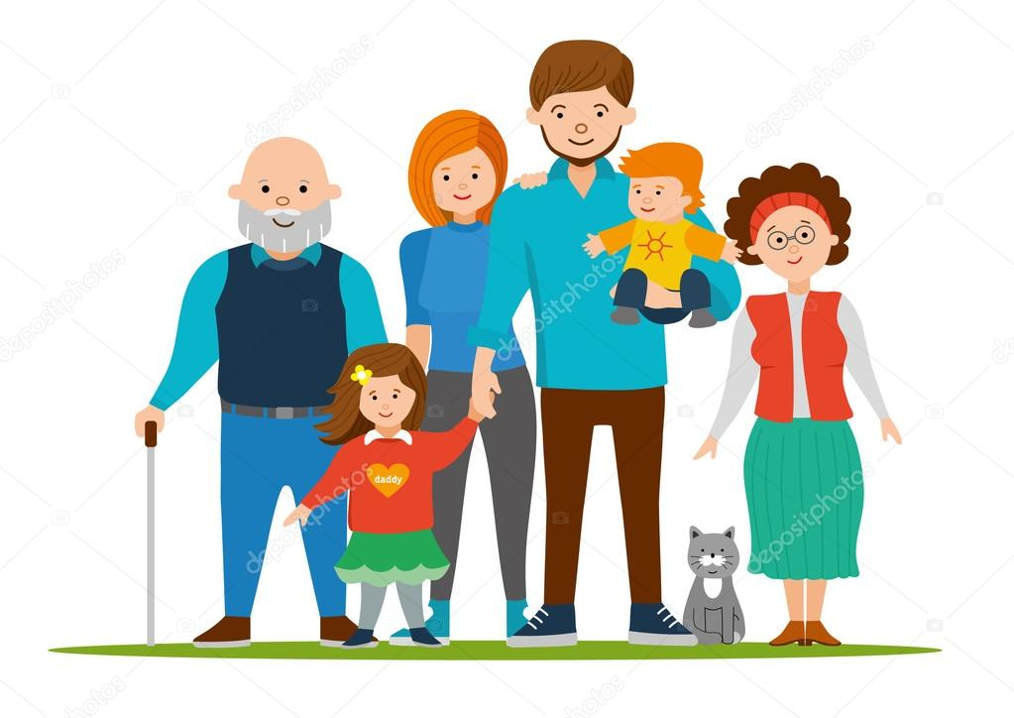
"Исправьте предложения"
Внук старше дедушки - Дедушка моложе внука
Бабушка моложе внучки - Внучка старше бабушки
Сын старше папы - Папа младше сына
Мама младше дочки - Дочка старше мамы
Бабушка младше мамы - Мама старше бабушки
Дедушка моложе папы - Папа старше дедушки
Знаете ли вы, как зовут
ваших дедушек и бабушек?
Знаете ли вы, как зовут родителей ваших прадедушек и прабабушек?

Slide 13
Составьте родословную своей семьи
я
папа
мама
дедушка
бабушка
дедушка
бабушка
прабабушка
прадедушка
прабабушка
прадедушка
прабабушка
прадедушка
прабабушка
прадедушка

